Slide 1


Slide 2








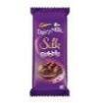

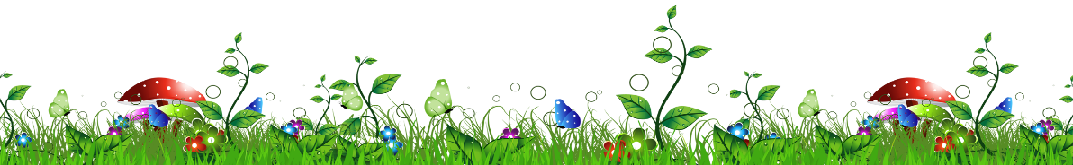
আজকের পাঠে সবাইকে স্বাগতম

Slide 3


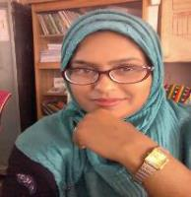
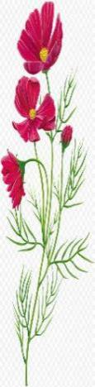
পরিচিতি
বিষয়: প্রাথমিক বিজ্ঞান
শাহরিণা বিণ সুইটি
শ্রেণি: পঞ্চম
সহকারী শিক্ষক
অধ্যায়: ৬
চরমোনাই মাদ্রাসা সরকারি প্রাথমিক বিদ্যালয়
বরিশাল সদর,
বরিশাল।
সুস্থ জীবনের জন্য খাদ্য
পাঠ্যাংশ : প্রয়োজনীয় পুষ্টি...রোগ হতে পারে।
পৃষ্ঠা নং ৪৪, ৪৫

Slide 4


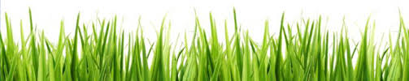

শিখনফল
এই পাঠ শেষে শিক্ষার্থীরা......
৮.৩.১ কৃত্রিম রং ব্যবহার করা খাদ্যের নাম বলতে পারবে।
৮.৩.২ যেসব খাদ্যে রাসায়নিক দ্রব্য মেশানো হয় তাদের নাম বলতে পারবে।
৮.৩.৩ খাদ্যে কৃত্রিম রং ও রাসায়নিক দ্রব্যের ব্যবহারের ক্ষতিকর দিক বর্ণনা করতে পারবে।
৮.৩.৪ রাসায়নিক দ্রব্য ব্যবহার করে ফল পাকানোর অপকারিতা বর্ণনা করতে পারবে।

Slide 5


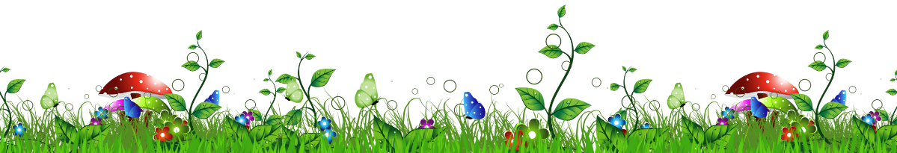
পূর্ব পাঠ যাচাই
খাদ্য সংরক্ষণের উপায়গুলো হলো-
১। রোদে শুকিয়ে
২। ফ্রিজে রেখে
৩। হিমাগারে রেখে
৪। জ্যাম, জেলি, আচার বানিয়ে
৫। লবণ দিয়ে
৬। বরফ দিয়ে
গত পাঠে তোমরা শিখেছিলে খাদ্য সংরক্ষণের উপায়। বলতো খাদ্য সংরক্ষণের উপায়গুলো কী কী ?
খুব ভালো হয়েছে।

Slide 6


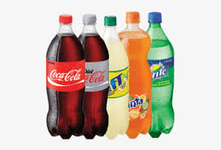
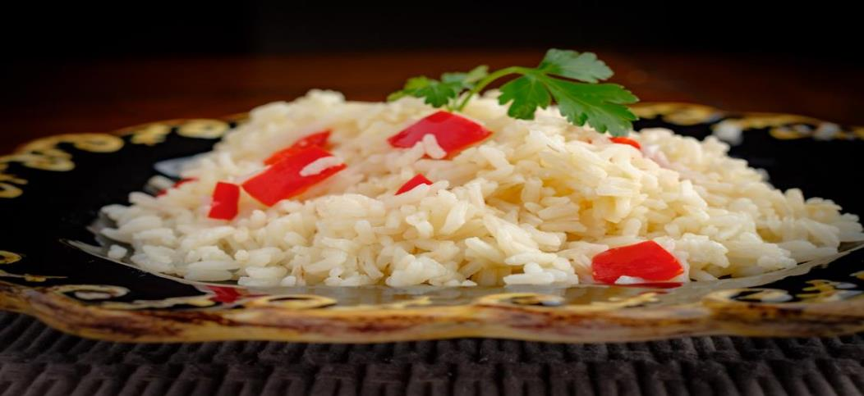
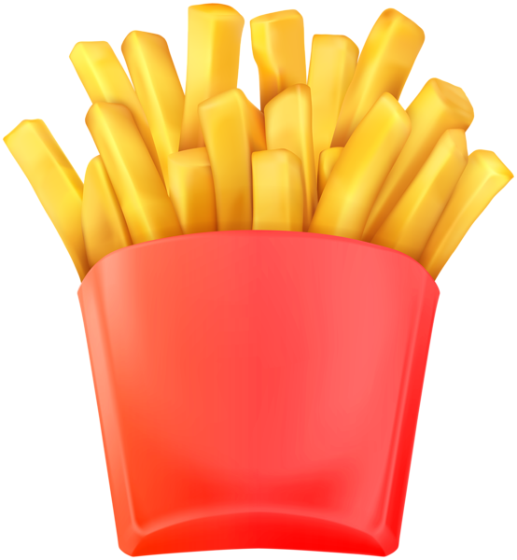
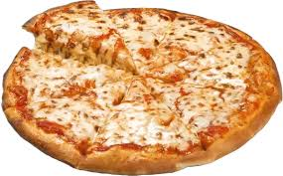

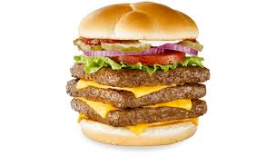
এই ছবিগুলো দেখো
ঠিক বলেছো। কিছু খাবার আমাদের শরীরের ক্ষতি করে।
কয়েকটি খাবার আমাদের শরীরের জন্য ভালো।কিছু খারাপ ।
এগুলো কী আমাদের শরীরের জন্য ভালো?
এই খাবারগুলো খেতে কেমন লাগে?
বেশ মজা ।

Slide 7


সুস্বাস্থ্যের জন্য আমাদের কিছু খাবার খাওয়া উচিত নয়। আজ আমরা কোন কোন খাবার পরিহার করা উচিত তা নিয়ে আলোচনা করব।
কোন কোন খাবার পরিহার করা উচিত ?

Slide 8




জোড়ায় কাজ
নিচের ছকের মতো খাতায় একটি ছক তৈরি করো।
স্বাস্থ্যসম্মত | স্বাস্থ্যসম্মত নয়

Slide 9

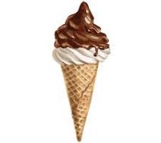
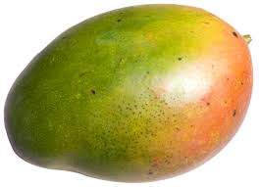
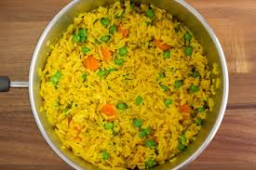
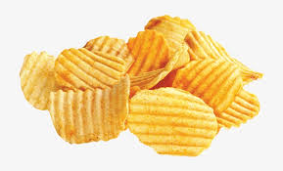
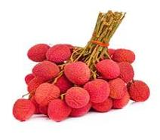
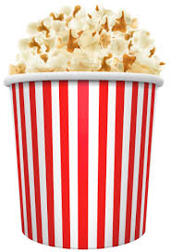
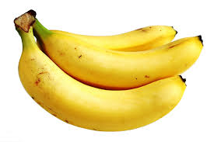
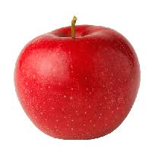
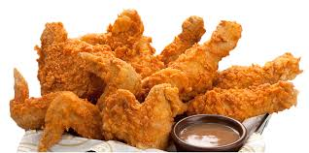
জোড়ায় কাজ
নিচের ছবিগুলো লক্ষ করো। কোনগুলো স্বাস্থ্যসম্মত এবং স্বাস্থ্যসম্মত নয় এই দুই শ্রেণিতে ভাগ করে ছকে লিখ।

Slide 10
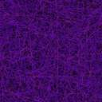
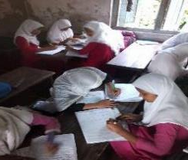
দলীয় কাজ
দল নং ১
“স্বাস্থ্যসম্মত” খাবারগুলো আমাদের শরীরের কী কী উপকার করে ?
দল নং ২
“স্বাস্থ্যসম্মত নয়” খাবারগুলো আমাদের শরীরের কী কী ক্ষতি করে ?

Slide 11

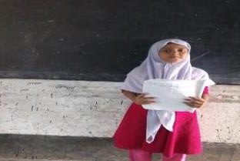
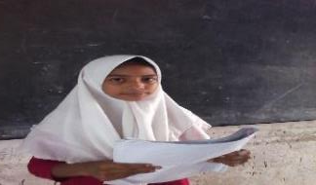
দলীয় কাজ উপস্থাপন
দল নং ১
দল নং ২

Slide 12

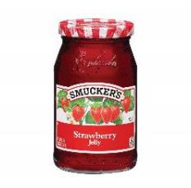
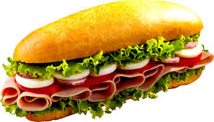
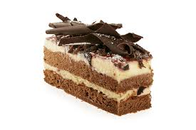

ছবিগুলো লক্ষ করো
ঠিক বলেছো। খাবারগুলোকে আকর্ষণীয় করার জন্য কৃত্রিম রং মেশানো হয়। এছাড়া বিভিন্ন রাসায়নিক পদার্থ মেশানো হয়।
এই খাবারগুলো দেখতে কেমন লাগে ?
আকর্ষণীয় ও লোভনীয়।

Slide 13

ছবিগুলো লক্ষ করো
হ্যাঁ । এগুলো দীর্ঘদিন তাজা রাখার জন্য ফরমালিন ব্যবহার করা হয়। আবার ফল পাকানোর জন্য কার্বাইড ব্যবহার করা হয়। এসব রাসায়নিক পদার্থ শরীরের ক্ষতি করে।
সুস্বাদু।
এই ফলগুলো খেতে কেমন লাগে ?
এগুলো কী অনেকদিন সংরক্ষণ করা য়ায় ?
বেশিদিন ভালো থাকে না। পচে যায়।

Slide 14
একককাজ
বাম পাশের শব্দের সাথে ডান পাশের মিল করো
কার্বাইড
কৃত্রিম রং
আইসক্রিম, চকলেট
ফল পাকায়
পেয়ারা, পেঁপে
ক্যান্সার
খাবার সংরক্ষণ
বৃক্ক ও যকৃৎ অকার্যকর হয়
কৃত্রিম রং মেশানো খাবার
রাসায়নিক পদার্থ মিশ্রিত খাবার

Slide 15

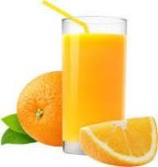


একককাজ
নিচের প্রশ্নটির উত্তর লিখ
রাসায়নিক দ্রব্য দিয়ে ফল পাকালে কী কী ক্ষতি হয় ?

Slide 16
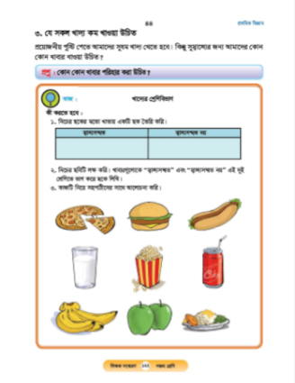
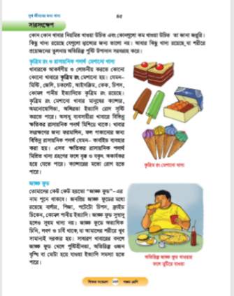
পাঠ্যবইর ৪৪ ও ৪৫ পৃষ্ঠা খুলে নিরবে পড়

Slide 17
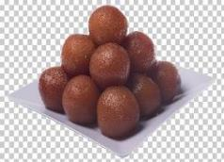
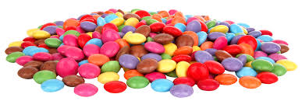
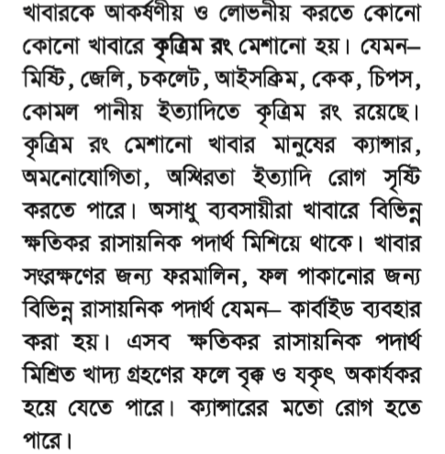

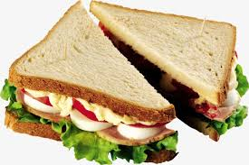

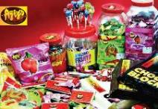
পাঠের সারসংক্ষেপ আলোচনা

Slide 18

মূল্যায়ন
১। কৃত্রিম রং মেশানো খাবার আমাদের কী কী রোগ সৃষ্টি করতে পারে ?
২। ফল পাকানোর জন্য ব্যবহৃত রাসায়নিক পদার্থের নাম কী ?

Slide 19
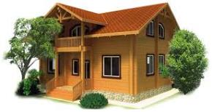

বাড়ির কাজ
তুমি যেসব খাবার খাও তার মধ্য থেকে কৃত্রিম রং মেশানো খাবারের তালিকা তৈরি করে আনবে।

Slide 20

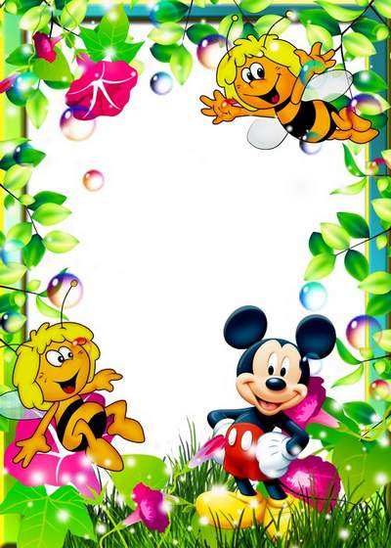




সবাইকে ধন্যবাদ

